Slide 1
Конкурс
«Про100ГИА»

Slide 2
Цели и задачи Конкурса «Про100ГИА»
2
Цели Конкурса:
Повышение качества подготовки к государственной итоговой аттестации
Улучшение результатов сдачи государственной итоговой аттестации обучающимися
Задачи Конкурса:
Распространение современных практик по формированию предметных и метапредметных компетенций
Развитие функциональной грамотности учителей
Содействие обмену опытом и современными практиками преподавания
Совершенствование профессиональных компетенций учителей

Slide 3
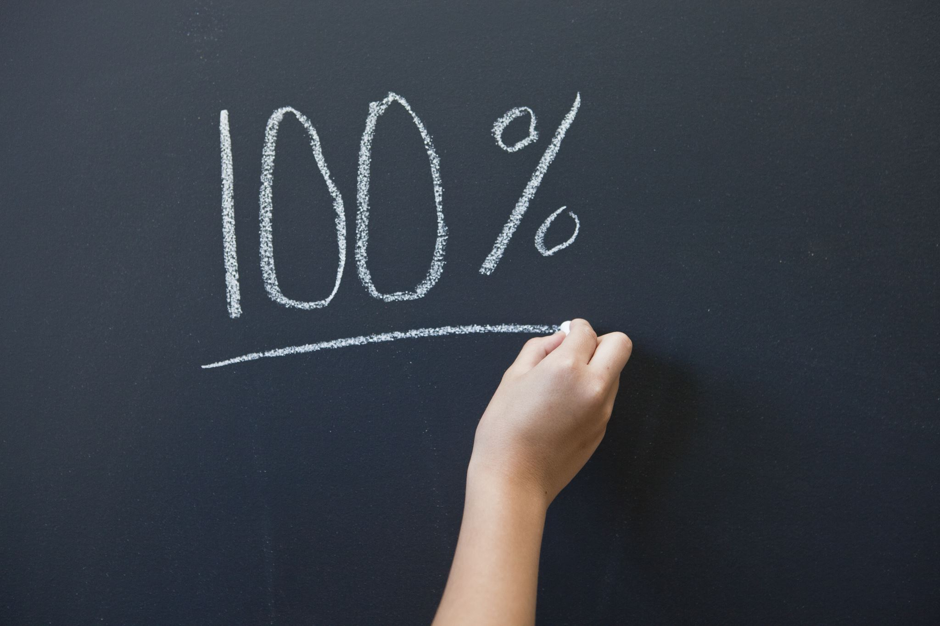
Конкурс «Про100ГИА»
3
Участие в «Про100ГИА» – это возможность:
поделиться своими уникальными наработками и приемами
по подготовке обучающихся к определенному типу
заданий государственной итоговой аттестации
пролонгировать на год свой сертификат тренинга в формате ЕГЭ, сданного на высокий или экспертный уровень

Slide 4
Как и когда проходит
Конкурс «Про100ГИА»?
4
Конкурс состоит из двух туров:
Отборочный тур
Финальный тур
Проходит
с 02.10.2023 по 01.12.2023
в дистанционном формате
Проходит
с 04.12.2023 по 25.01.2024
на базе МЦКО
Торжественная церемония награждения финалистов и призеров состоится в январе 2024 года в МЦКО

Slide 5
Что необходимо для участия в
Конкурсе «Про100ГИА»?
5
Своевременно заполнить заявку на участие на страничке Конкурса на сайте МЦКО
Подготовить видеоролик длительностью от 3 до 5 минут, в котором конкурсантом продемонстрированы уникальные наработки и приемы по подготовке обучающихся к определенному типу заданий государственной итоговой аттестации
В указанный срок загрузить видеоролик в облачное хранилище согласно требованиям
Следить за информацией на страничке Конкурса на сайте МЦКО и страничке
Конкурса в социальной сети Вконтакте
pro100gia@mcko.ru

